Slide 1
Segmentez des clients d'un site e-commerce
Oorvasi Sooprayen

Slide 2
Sommaire
01
Problématique
02
Données
03
Segmentation
04
Conclusion

Slide 3

Problématique
Olist, une entreprise brésilienne qui propose une solution de vente sur les marketplaces en ligne, souhaite une segmentation des clients pour leurs campagnes de communication.
Missions
Aider les équipes d’Olist à comprendre les différents types d’utilisateurs
Utiliser des méthodes non supervisées pour regrouper des clients de profils similaires
Objectifs
Fournir à l’équipe marketing une description actionable de la segmentation et de sa logique sous-jacente pour une utilisation optimale.
Fournir une proposition de contrat de maintenance basée sur une analyse de la stabilité des segments au cours du temps.

Slide 4

Analyse des données
Informations depuis janvier 2017
historique de commandes
produits achetés
commentaires de satisfaction
localisation des clients

Slide 5
Nettoyage des données
Feature Engineering
Taille du jeu de données initiales :
(99441,9)
Suppression de valeurs manquantes
Vérifications de Doublons
Suppression de Variables non pertinentes
Suppression des valeurs aberrantes
Diminuer le nombre de catégories
Création de nouvelles variables
Jointure des tables
Garder que les clients ayant leurs commandes livrées
Taille du jeu de données finales :
(94023,27)

Slide 6
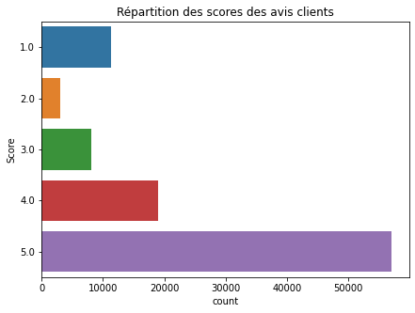
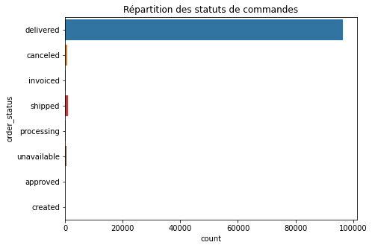
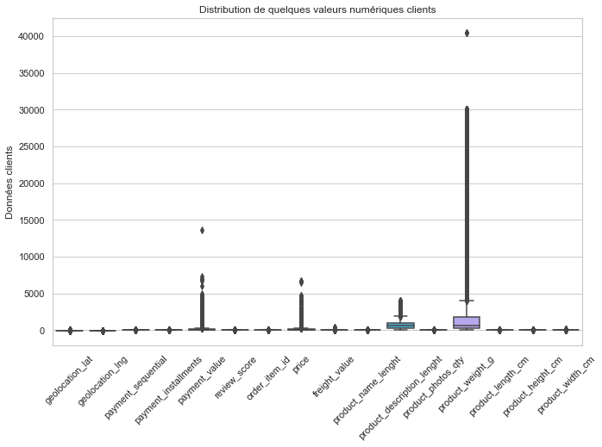
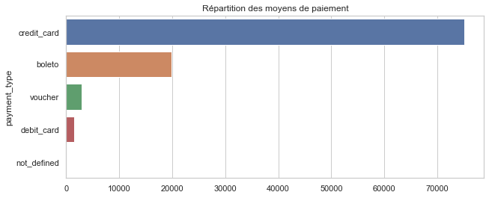
Analyse exploratoire

Slide 7
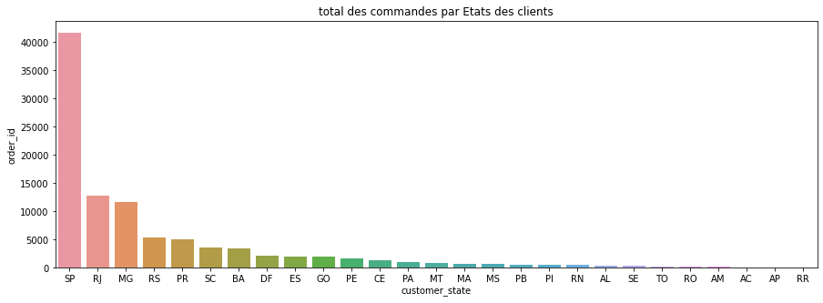
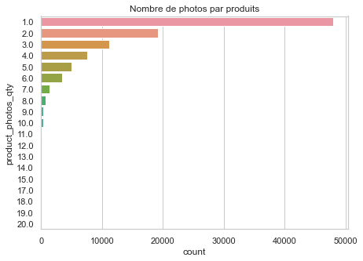
Analyse exploratoire

Slide 8
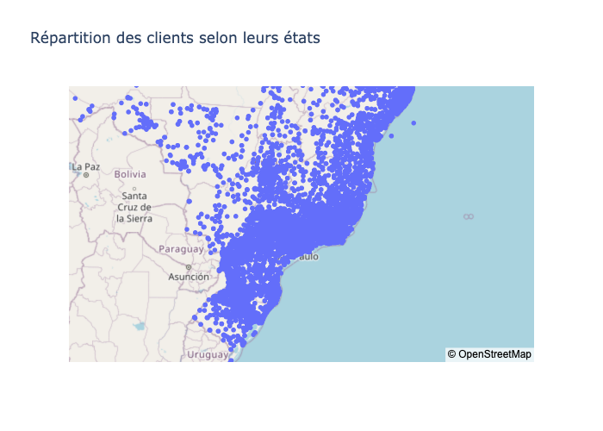
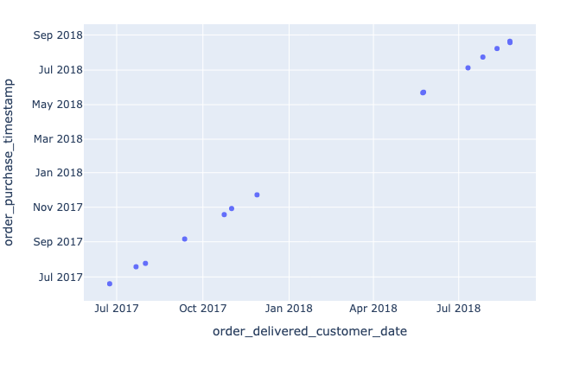
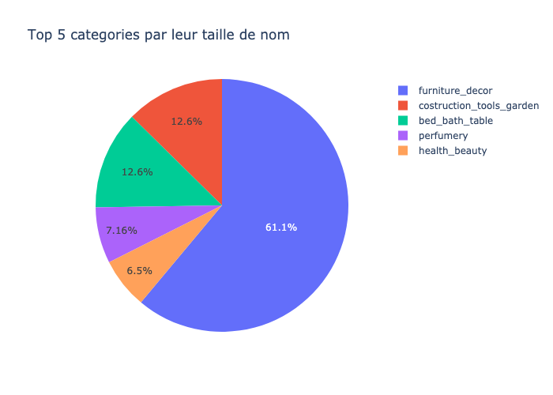
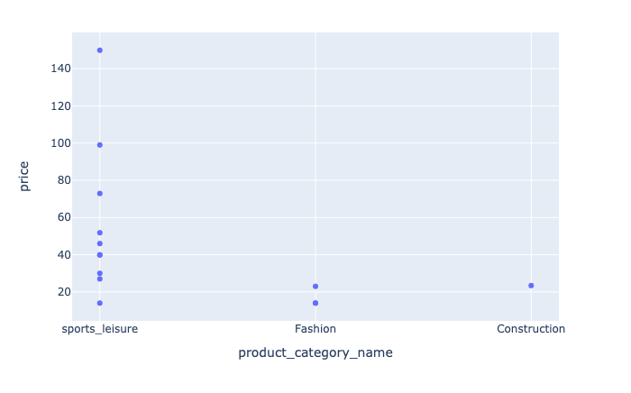
Analyse exploratoire
Temps de livraison pour le Client ayant fait le plus d’achat
Produits acheter par le Client ayant fait le plus d’achat

Slide 9
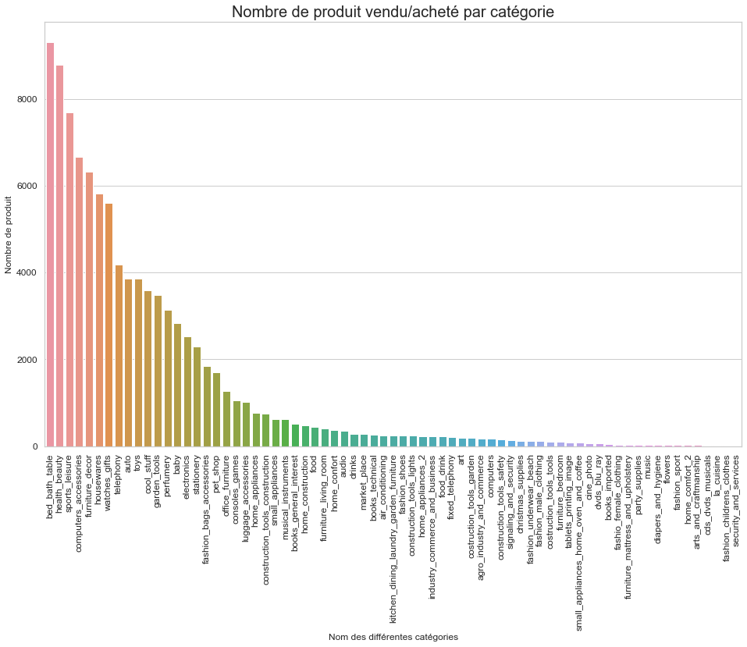
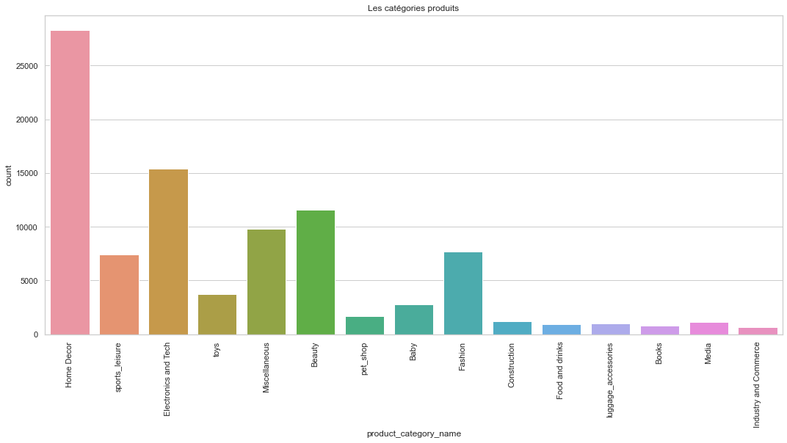
Analyse exploratoire

Slide 10
La segmentation RFM est une méthode qui prend en compte la :
Récence : le nombre de jours depuis la dernière commande
Fréquence : le nombre de commande passées sur la période étudiée
Valeur Monétaire : totale du prix des commandes sur la période étudiée
pour établir des segments de clients homogènes.
Segmentation
RFM
La segmentation RFM permet de cibler les offres et d'établir des segments basés sur la valeur des clients.

Slide 11
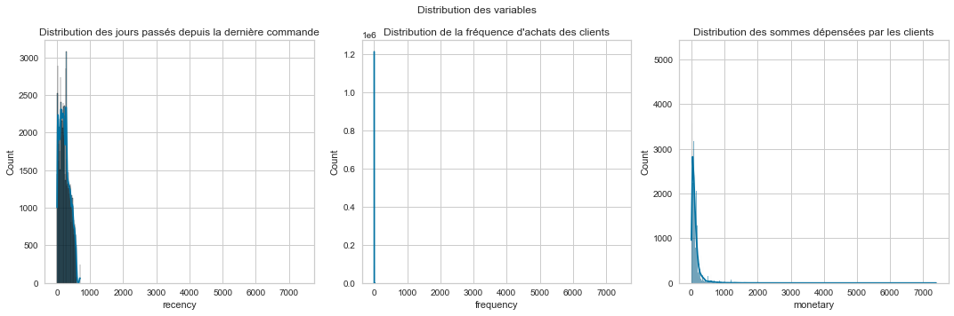
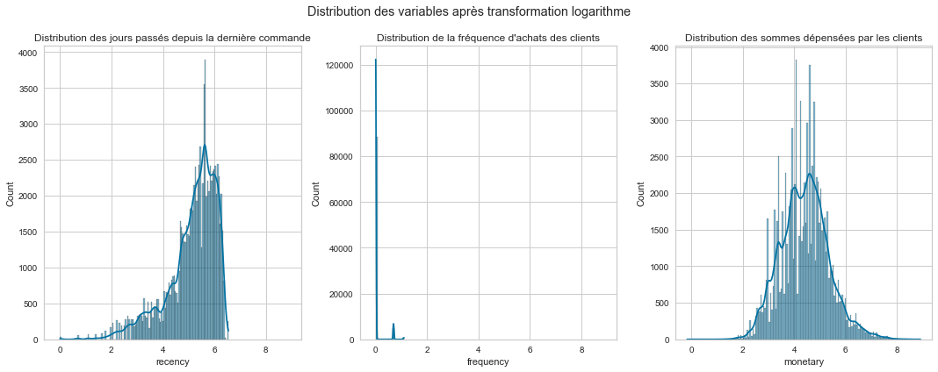
Distribution des variables RFM avant et après le passage au log

Slide 12
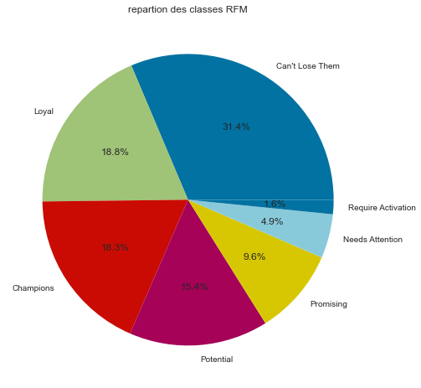
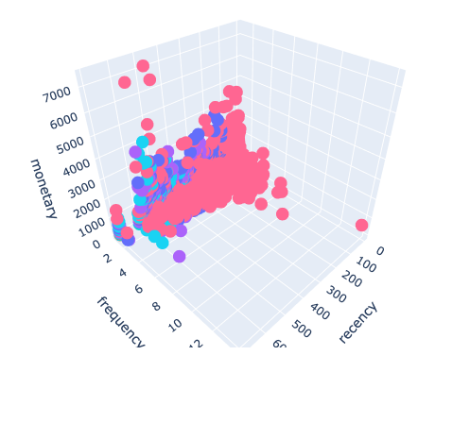
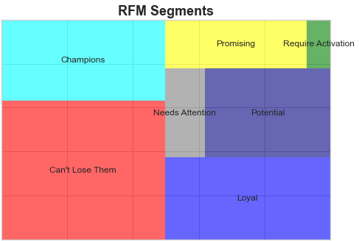
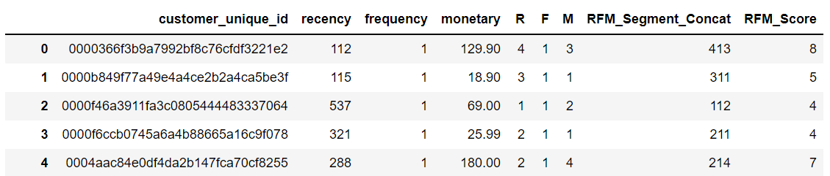
Segmentation
Distribution RFM

Slide 13
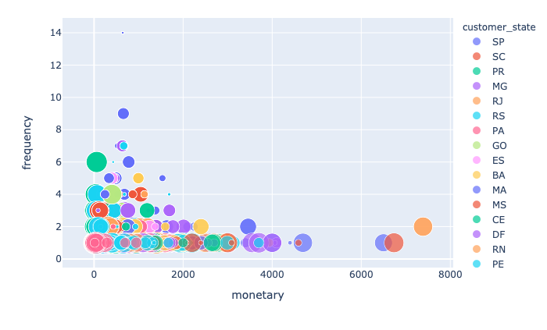
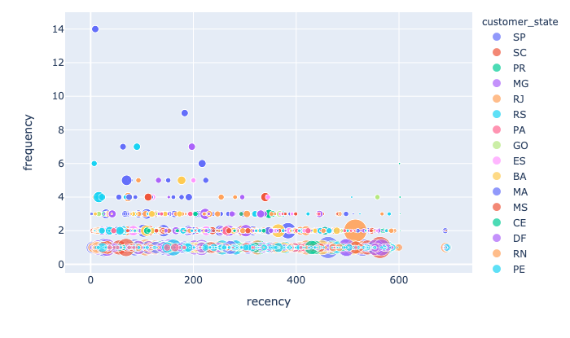
Segmentation
Distribution RFM
Distribution de la fréquence et prix d’achat des clients par Etats
La taille des cercles représente la récence des achats
Distribution de la fréquence et récence des clients par Etats
La taille des cercles représente la valeurs monétaire dépensés

Slide 14
Méthode d’apprentissage non supervisée (pas de variable cible)
Le clustering regroupe en plusieurs sous-ensembles (clusters) selon un critère de similarité
Les éléments contenus dans un cluster sont similaires les uns aux autres, mais différents des éléments des autres clusters.
Clustering
KMEANS
L’algorithme Kmeans classe un ensemble de données dans un nombre de clusters, défini par la lettre « k« , fixé au préalable.
On positionne ensuite les clusters comme des points. On associe tous les observations ou points de données au cluster le plus proche, calculés et ajustés. Puis, le processus recommence en utilisant les nouveaux ajustements jusqu’à ce qu’un résultat souhaité soit atteint.

Slide 15
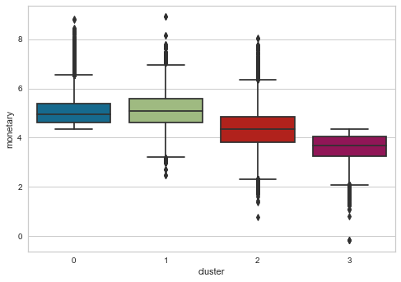
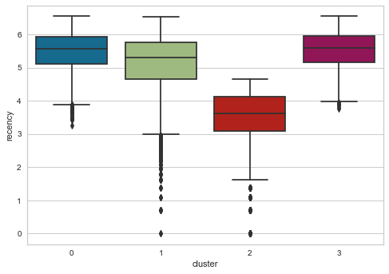
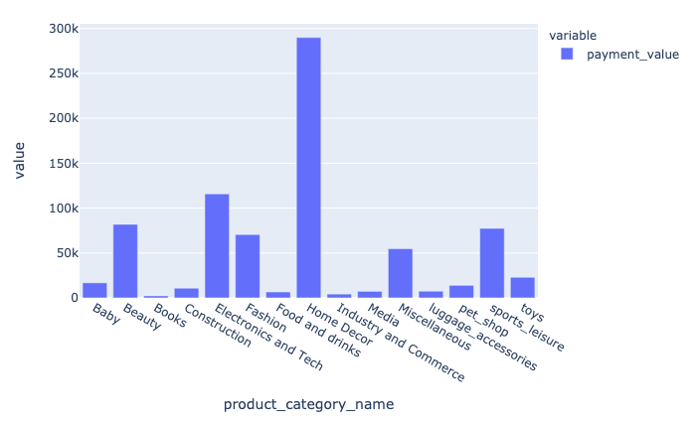
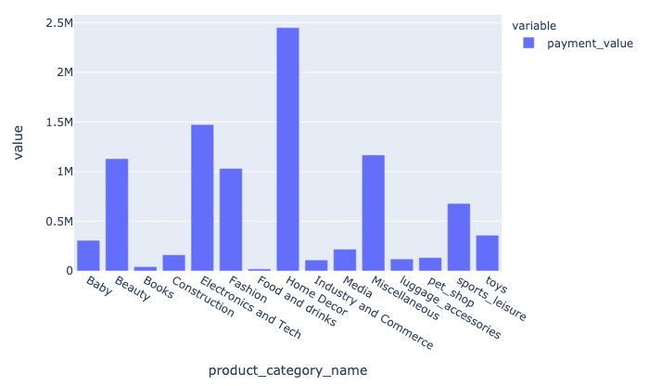
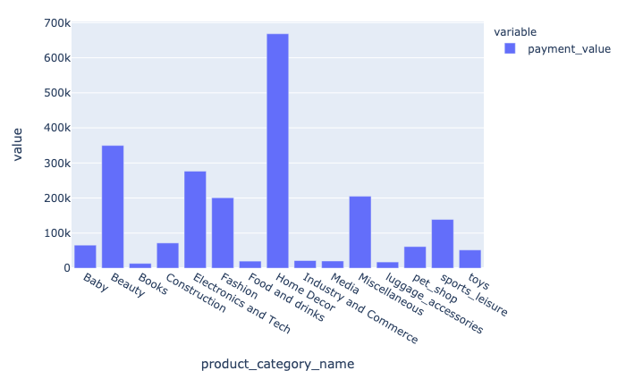
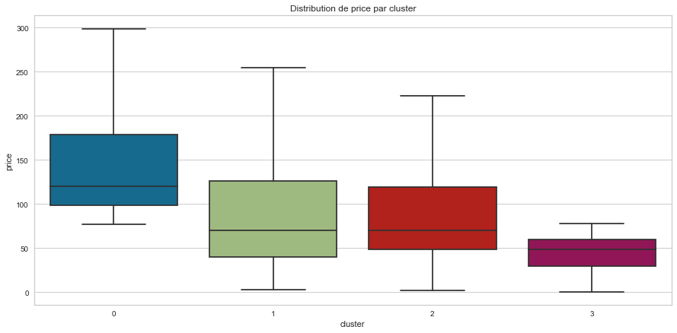
Kmeans
RFM
Distribution des clusters par leur valeurs monétaire
Répartition des produits par rapport au prix dans le cluster 1
Distribution des clusters par la récense d’achats
Répartition des produits par rapport au prix dans le cluster 0
Répartition des produits par rapport au prix dans le cluster 2
Distribution des prix par clusters

Slide 16
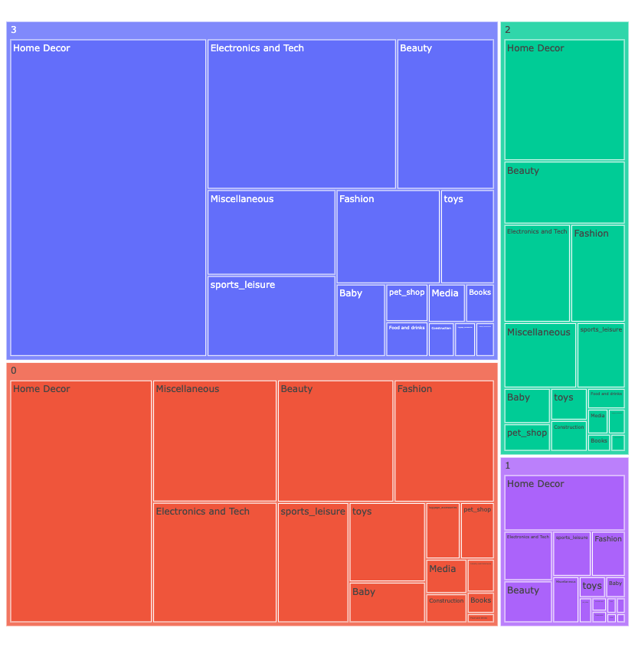
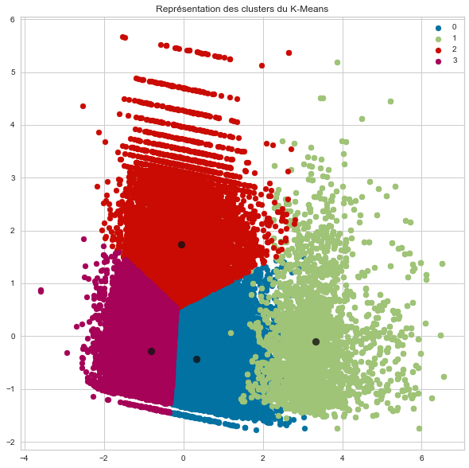
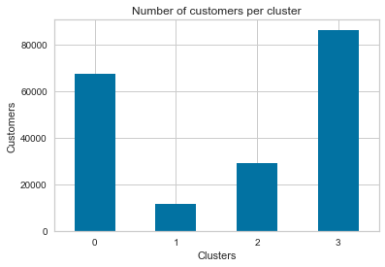
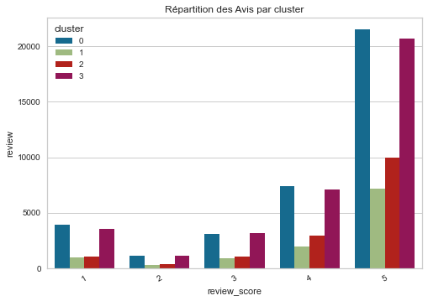
Kmeans
RFM
Représentation des clusters K-Means
Catégories des produits par clusters
Nombre de clients par clusters
Avis par clusters

Slide 17
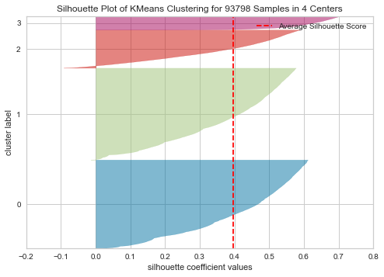
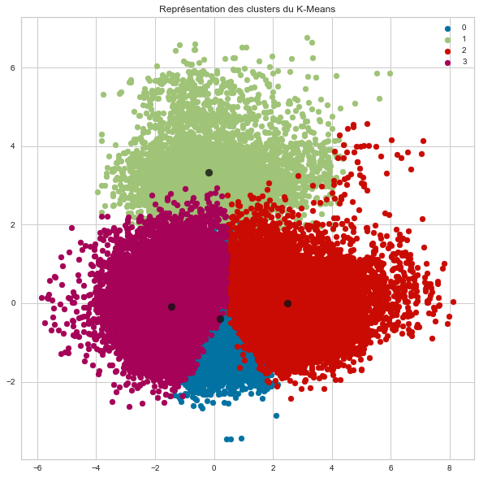
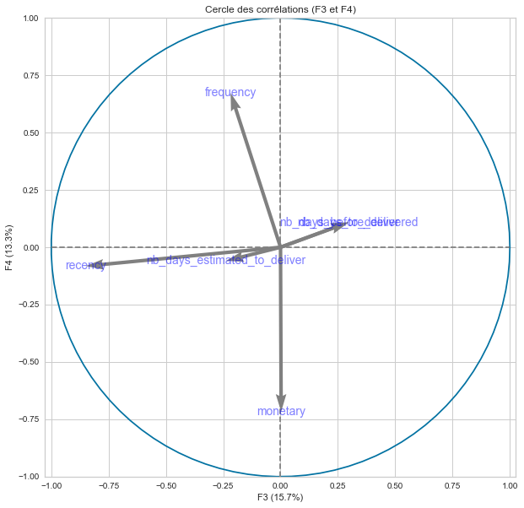
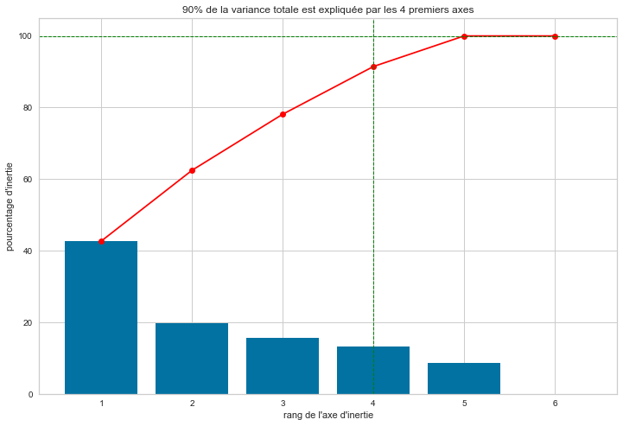
Kmeans
Plus de variables

Slide 18
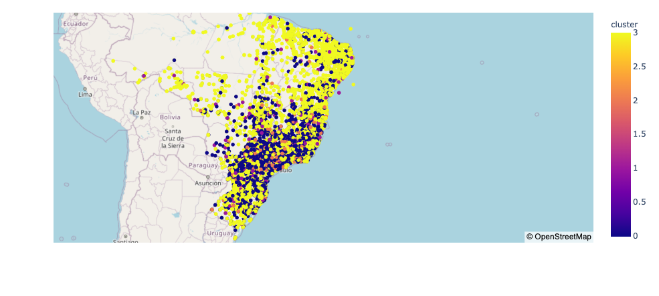
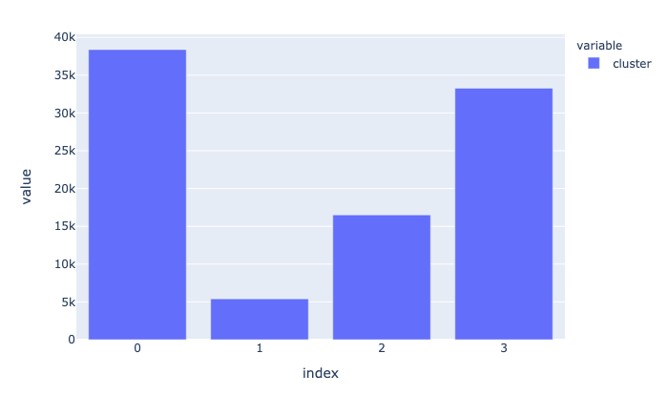
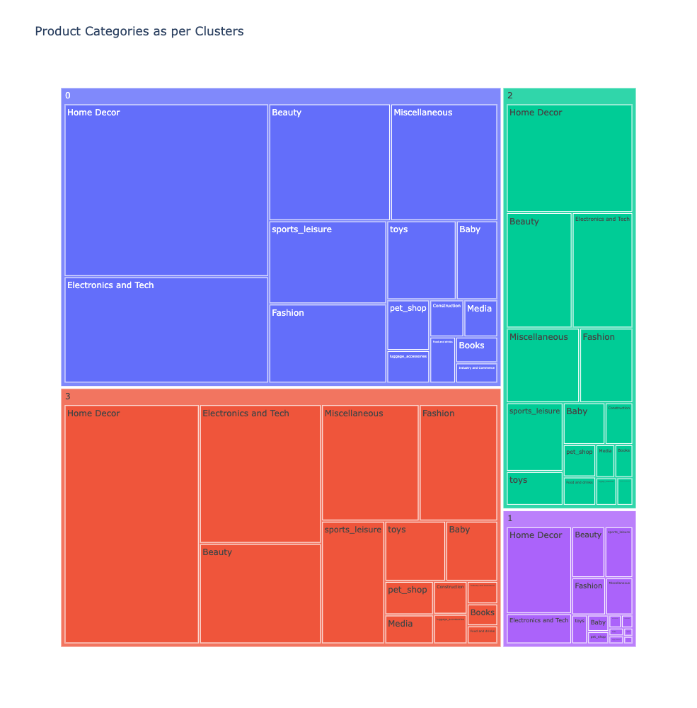
Kmeans
Plus de variables
Répartition géographique des clusters Kmeans
Nombre de clients par clusters
Catégories des produits par clusters

Slide 19
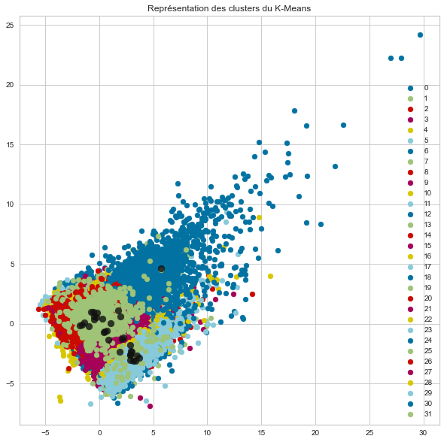
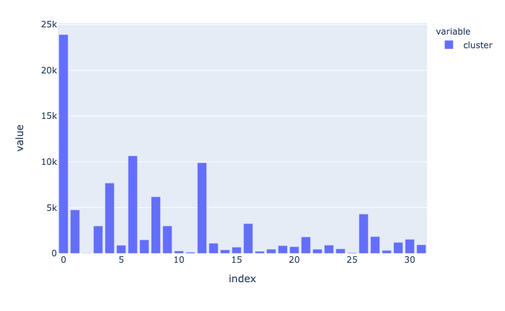
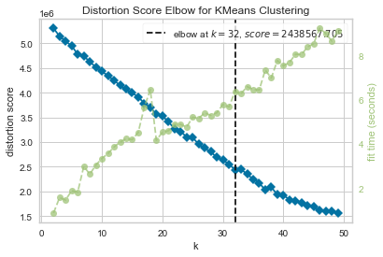
Kmeans
Toutes les variables
Nombre de clients par clusters

Slide 20
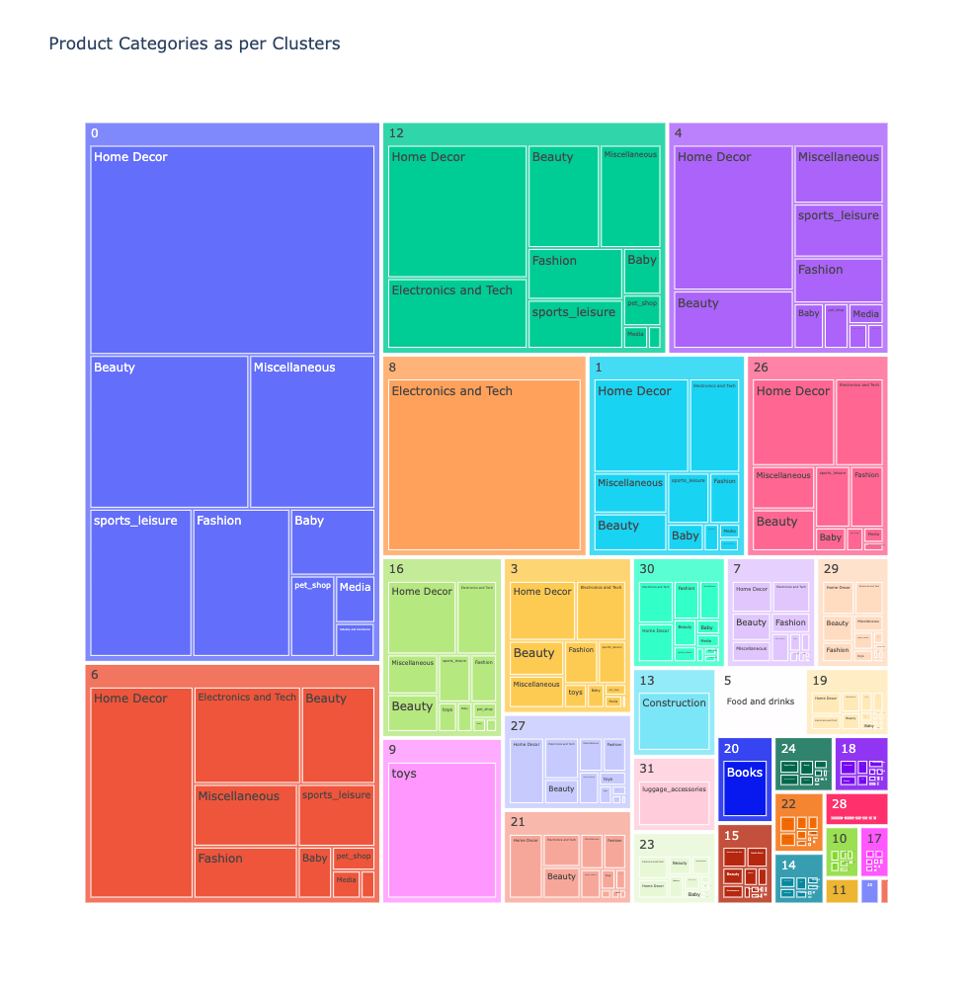
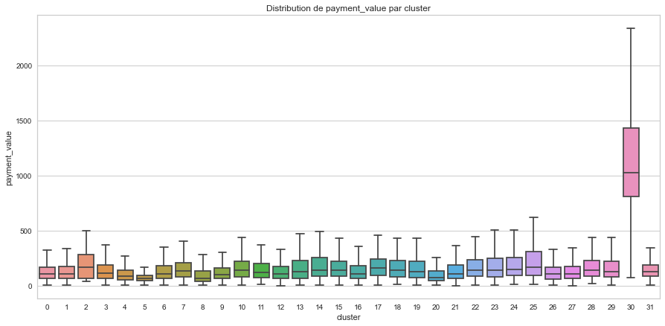
Kmeans
Toutes les variables
Catégories des produits par clusters

Slide 21
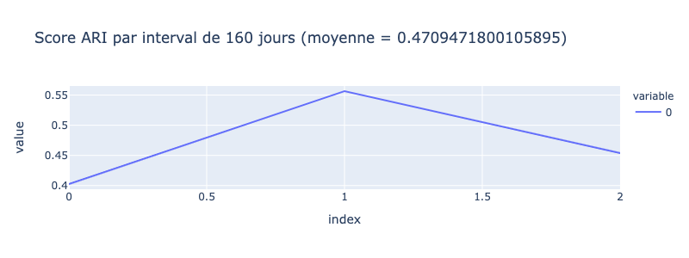
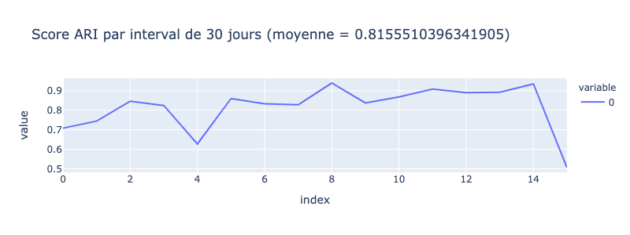
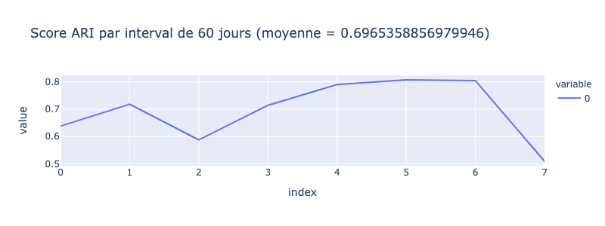
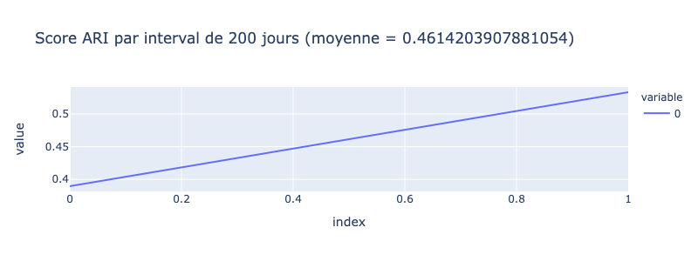
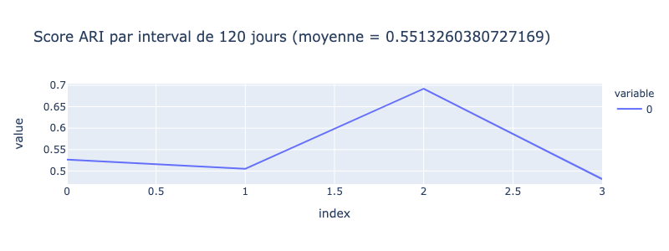
Stabilité du clustering
ARI Score

Slide 22
Conclusion
La segmentation évolue très peu et n'est pas très stable,
il faudrait donc ré entraîner le modèle tous les 3 mois environ pour avoir de bonne prédictions.
Améliorations
Re-tester la stabilité temporelle au fil du temps pour l'affiner.
Redéfinir les segments clients à chaque maintenance
Veiller que les clients s’abonnes

Slide 23
Merci
Des questions?

